Slide 1
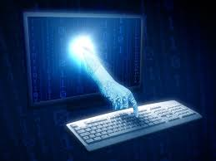
Abdullah SAĞLAM Harun KOKUM İsmail KILIK Emre KARAMAN
BİYOMETRİK ÖDEME SİSTEMİ
SUNUMU (GRUP 5)

Slide 2
BİYOMETRİK TANIMLAMA NEDİR ?
Biyometrik tanımlama adından da anlaşıldığı üzere insanların birbirlerine benzemeyen biyometrik özelliklerini kullanarak kişileri tanımlamaktır.

Slide 3
BİYOMETRİK TANIMLAMANIN BULUNUŞU
Biyometrik tanımlama sisteminin temelleri 1880 lere dayanmaktadır. Dr. Hanry Faulds parmak izi ile kimlik tespiti yapılabileceğini 1880 yılında yapmış olduğu makalesi ile beraber açıklamış ve biyometrik tanımlama o günden sonra kullanılmaya başlamıştır.
Parmak izi ile kimlik tespitinin bulunmasının ardından 1994’de insanların benzersiz diğer biyometrik özellikleri araştırılmış ve göz irisi ile kimlik tespiti yapılmıştır.
1997 yılında ise yüz haritası ile kimlik tespitinin yapılmasının ardından bizim ödeme sistemlerinde kullanacak olduğumuz bu 3 biyometrik tanımlamalar bulunmutur.

Slide 4
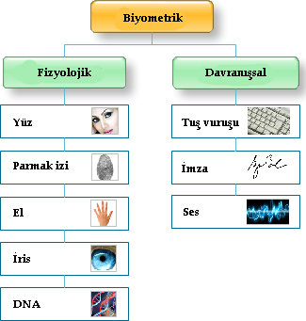
Biyometrik Özellikler Nelerdir ?
Kullanılacak biyometrik özellikleri göstermektedir

Slide 5
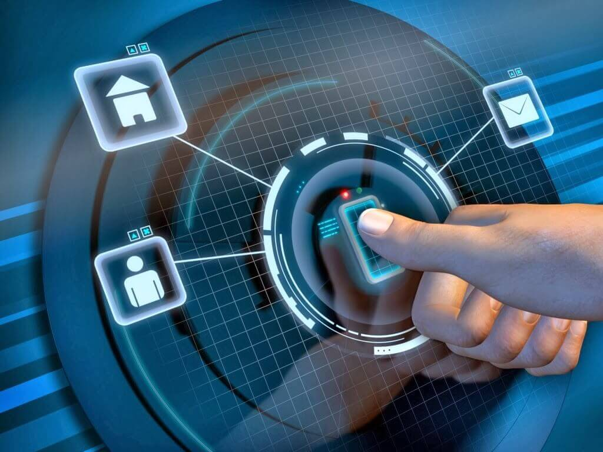
Parmak izi tanıma sistemi

Slide 6
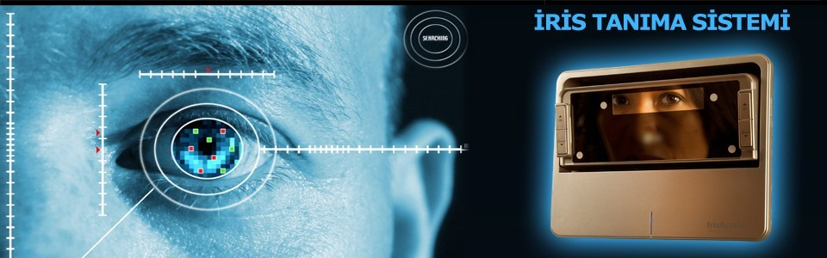
İris Tanıma Sistemi

Slide 7
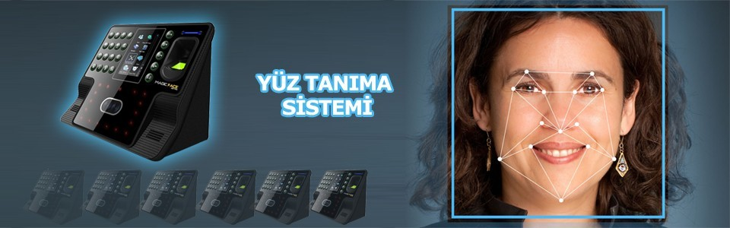
Yüz tanıma Sistemi

Slide 8
BİYOMETRİK ÖDEME NEDİR ?
Biyometrik ödeme inşaların benzersiz olan beyometrik özelliklerini kullanarak ödeme yapma sistemidir.

Slide 9
SİSTEMİN KULLANILMASI
SERVER
Kişi tanımlama Sistemi
Para Tanımlama Sistemi
Harcama Sistemi

Slide 10
Data Flow Hakkında Önbilgi
Kullanicilar ->
ID (Otomatik Sayı) * Primery Key
KULLANICIADI (Metin[25])
PAROLA (Metin[25])
GOREVID (Sayı)
KURUMID(Sayı)
YETKİYİVEREN(Sayı)
DURUM (Boolean)
KGorevleri ->
ID (Otomatik Sayı) * Primery Key
GOREV (Metin[35])
ACIKLAMA(Metin[150])
DURUM(Boolean)

Slide 11
Data Flow Hakkında Önbilgi 2
KHareketleri ->
ID(Otomatik Sayı) *Primery Key
KID(Sayı)
ISLEM(Metin[50])
TARIH(Tarih/Saat)
DURUM(Boolean)

Slide 12
Data Flow Hakkında Önbilgi 3
Kisiler ->
ID(Otomatik Sayı) *Primery Key
ADI(Metin[25])
SOYADI(Metin[25])
TCKIMLIK(Sayı[11]) *Maskeleme Yapınız
ANAADI(Metin[25])
BABAADI(Metin[25])
DTARIHI(Tarih) * gg/aa/yyyy maskeleyiniz
KIMLIKSERINO(Metin[9]) * _ _ _ - _ _ _ _ _ _ şeklinde maskeleyiniz
DURUM(Boolean)

Slide 13
Data Flow Hakkında Önbilgi 4
Yetkiler ->
ID(Otomatik Sayi) * Primery Key
YETKIADI(Metin[25])
PIZITANIMLAMA(Boolean)
PIZISILME(Boolean)
PIZIGUNCELLEME(Boolean)
ITANIMLAMA(Boolean)
ISILME(Boolean)
IGUNCELLEME(Boolean)
SATISYAPMA(Boolean)
SATISIPTAL(Boolean)
KULLANICITANIMLAMA(Boolean)
KULLANICISILME(Boolean)
KULLANICIGUNCELLEME(Boolean)
PARAGIRISI(Boolean)
BILGILERIGORUNTULEME(Boolean)

Slide 14
Kişi Tanımlama Sistemi Ne işe Yarar ?
Kişi Tanımlama sistemi kişilere ait olan kimlik bilgilerini ve kullanılacak olan biyometrik özelliklerinin sisteme girilmesini sağlayan bir uygulamadır.

Slide 15
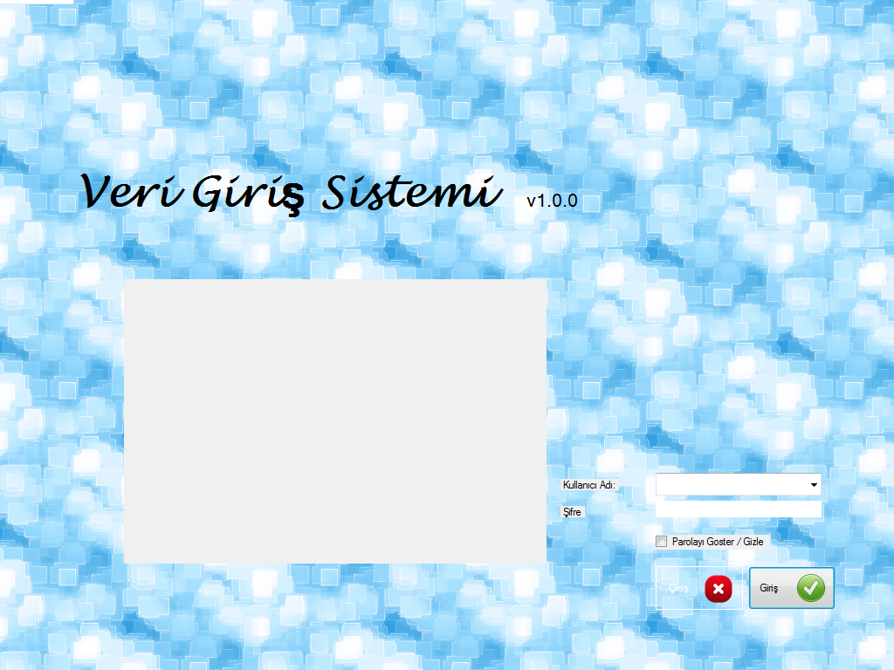
Kullanıcı Tanımlama Sistemi Görüntüsü

Slide 16
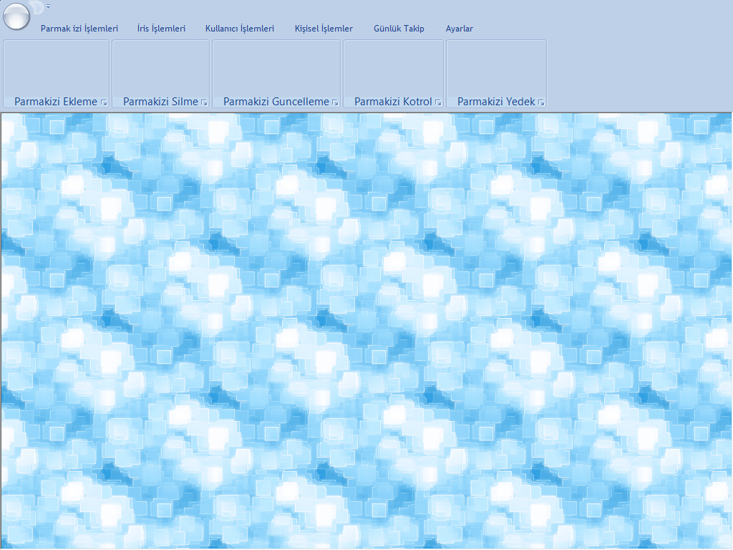
Kullanıcı Tanımlama Sistemi Görüntüsü 2

Slide 17
Para Tanımlama Sistemi Nedir ?
Para Tanımlama sistemi kişilere ait olan maddi külfetin girildiği uygulamadır . Bir nevi banka gibi düşünülebilir .

Slide 18
Harcama Sistemi Nedir ?
Harcama sistemi, Kişilerin yaptıkları harcamaları biyometrik ödeme sistemini kullanarak ödeme yapabilmeleri için kullanacak oldukları uygulamadır.

Slide 19
Sistemin İşleyişi
Sistem , Kişi tanımlama sistemi ve parasal sistem ile kişi sisteme tanımlandıktan sonra işlemeye başlar .
Müşteri sisteme tanımlandıktan sonra biyometrik ödeme sistemini kullanan her yerden alışveriş yapabilmektedir .(Sistemde tanımlı olan parasının yettiği kadar)

Slide 20
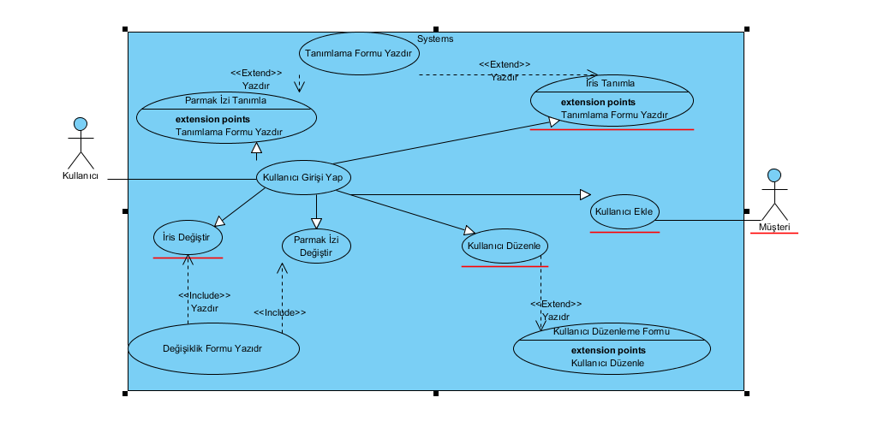
Use Case Kullanıcı Tanımlama

Slide 21
Biyometrik Ödemenin Avantajları nelerdir ?
Para hırsızlığının önlemek
Para Kaybetmeyi önlemek
Gereksiz Kredi Kartı şifrelerinden kurtulmak
Kolay ve Hızlı işlem yapabilmek
Kişi harcamalarını kayıt altına alabilmek
Vergi kaçakçılığının önüne geçebilmek

Slide 22
Biyometrik Ödeme Sistemini nerelerde kullanabiliriz ?
Alışveriş yapılan bütün iş yerlerinde kullanımı uygundur.
Takside kullanımı mümkündür.
Cep telefonu üzerinden sanal alışverişlerde kullanımı uygun fakat riskleri yüksektir.

Slide 23
Biyometrik sistemleri nerelerde kullanıyoruz veya kullanabiliriz ?
Evlerde kapıları açmak için Kullanılıyor
Otomobillerde kapıları açmak için Kullanılıyor
-Şehirlerarası yolculuklarda kayıt tutulması için
-Alışveriş yapabilmek için
-Elektronik imza için

Slide 24
Biyometrik sistemleri nerelerde kullanıyoruz veya kullanabiliriz ?
Bütün şifrelerin yerine (Sadece Telefonlarda kullanılıyor)
Kimlik tespiti için Kullanılıyor
Hastanelerde yeni doğan ünitlerine erişim kontrolü için
Okullarda öğrenci devam takip ve erişim kontrol, veli kontrolü için
Elektronik ödeme, loyalty işlemleri için
Yüksek güvenlik bölgelerine erişim kontrolü için

Slide 25
Biyometrik sistemleri nerelerde kullanıyoruz veya kullanabiliriz ?
Personel devam ve takip uygulamaları için
ATM'lerde kullanıcı tanımlama için
Çağrı merkezlerinde kimlik saptama için
Havalimanlarında check-in ve boarding işlemleri için
Sınır kontrolü ve sınır kapılarından girişlerin kontrolü için
İnternet bankacılığında kullanıcı tanımlama için

Slide 26
Biyometrik sistemleri nerelerde kullanıyoruz veya kullanabiliriz ?
Kurumsal ağ, kişisel bilgisayar ve taşınabilir bilgisayar güvenliği, SSO için
Kiralık kasalara erişim güvenliği için
Satış noktası terminallerinde (POS) kullanıcı tanımlama için
Çek onaylama işlemlerinde kullanıcı güvenliği için
Kombine bilet uygulamaları için

Slide 27
Biyometrik sistemleri nerelerde kullanıyoruz veya kullanabiliriz ?
Ulusal kimlik uygulamaları, sürücü ehliyeti ve pasaportlarda kimlik tespiti için
Hastane ve sigorta kuruluşlarında hasta takibi ve kimlik saptama için
Kamu hizmetlerine yönelik kayıt takibi (SSK, vergi, trafik) için
Binalara, tesislere ve ofislere erişim güvenliği için
Elektronik bilet satışı için
CRM uygulamaları sayılabilir.

Slide 28
Biyometrik Ödeme Sistemindeki son nokta
Biyometrik ödeme sistemlerine İPHONE ve SAMSUNG firmalarından büyük destek verilmekle beraber 2019 yılında biyolojik ödemenin piyasada olmasını planladıklarını bu iki firmada açıklamıştır. Güney Kore’de Çalışmalara başlayan Samsung Önümüzdeki Haziran (01/06/2017) itibari ile piyasaya sürüp denemesini yapacaktır.

Slide 29
Peki Neden bu projeyi seçtik ?
Bu proje ile beraber planladığımız diğer projeler için kullanacak olduğumuz biyometrik altyapıyı hazırlamış olacağız işte bu yüzdemden bu projeyi seçtik.
TEŞEKKÜRLER…

Slide 30
Dinlediğiniz için Teşekkürler ..
‎İyi bir mühendis olmak istiyorsanız,
sınavlara çalışmaya daima geç başlayın;
bu size zaman yönetimini ve
acil durumlarla başa çıkmayı öğretir.

Slide 31


